Slide 1

Eesti Demograafia Assotsiatsioon - 30
Luule Sakkeus
1. juuni 2016
Tallinn

Slide 2
Kust KÕIK ALGUSE ON SAANUD...

Slide 3
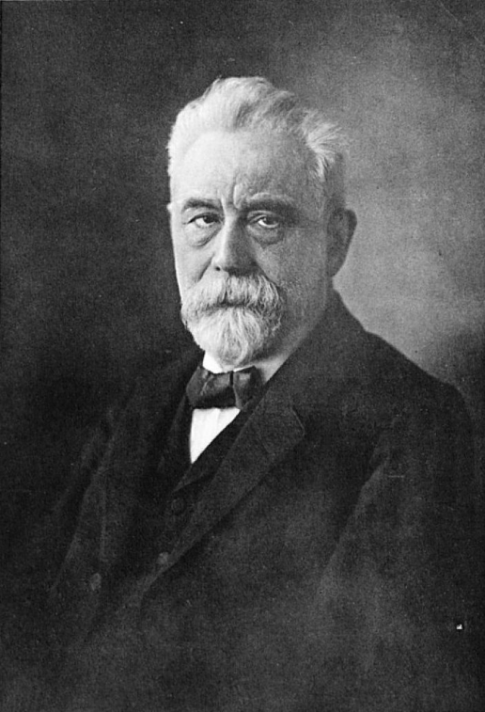
Eesti rahvastikuteaduse arengulugu
Wilhelm Lexis (1834-1914), Tartu Ülikooli geograafia, statistika ja etnograafia erakorraline professor (1874-1876)
  Lexise diagramm "Einleitung in die Theorie der
  Bevölkerungsstatistik" Strassbourg, 1875
  vs Zeuner (1869), Brasche (1870), Becker
  and Verwey (1874)
  Hoolimata tänaseni vaidlustatud esma-
  autorlusest kirjutas Lexis oma artikli
  ilmselt TÜ päevil.

Slide 4

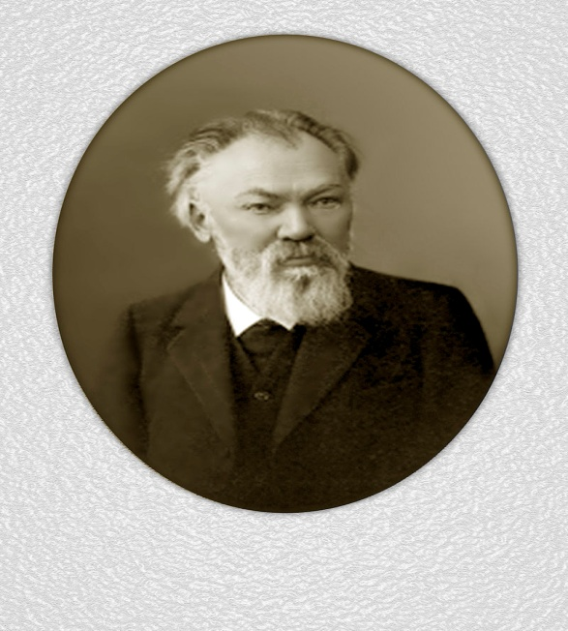
Eesti rahvastikuteaduse arengulugu
Carl Ballod e. Kārlis Balodis (1864-1931) – Läti demograaf, õppis 1884-1887 Tartu Ülikoolis teoloogiat.
Tuntud ka kui Ballod Atlanticus
Biostaatikud, rohkem kui 20 aasta
jooksul (1860-1886) kaitsti TÜ me-
ditsiinidoktori saamiseks rahvastiku loomu-
liku liikumise ja selle tegurite kohta küm-
mekond dissertatsiooni. Valdkonnas tegutses
edasi:
  Bernhard Körber (1837-1915), õppis
  Tartu Ülikoolis (1856-1861) arstiteadus-
  konnas, tegev 1881. ja 1897.a Tartu loendustel

Slide 5
Eesti rahvastikuteaduse arengulugu
Alus loodud juba Rootsi ajal Karl XI kirikuseadusega 1686.a. koondada rahvastikusündmused
Liivimaa Statistikakomitee 1863 (Jung-Stilling), Eestimaa Statistikakomitee 1865 (Jordan) – viidi läbi piirkondlikud rahvaloendused 1863, 1867, 1881 ning 1.ülevenemaaline 1897
Eesti iseseisvumise järel 1.03. 1921 Eesti Statistika Keskbüroo – 1922, 1934, 1941 rahvaloendused, mitmete analüüside eestvedaja H. Reiman, G. Tomberg. A.Pullerits “Estonia” 1937

Slide 6
Eesti rahvastikuteaduse arengulugu
Mats Nõges Viljandimaa rahvastiku muutused 1801-1923 (arstiteaduslik väitekiri TÜs) 1925.a.
Tartu geograafid
  Edgar Kant (1902-1978, Lund)-Baltoscandia 1933.a. doktoriväitekirjas, hilisem linnastumise uurija, TÜ rektor;
  August Tammekann (1894-1959, Heinola, Soome) “Maailma maad ja rahvad” koos E.Kant’iga (Eesti ülevaade) (1930-32),
Johan Kõpp, ajaloolane ja usuteadlane, TÜ rektor
  Laiuse kihelkonna ajalugu , 1937

Slide 7
RAHVASTIKUTEADUS KEELU AJAL

Slide 8
Eesti rahvastikuteaduse arengulugu
Nõukogude okupatsiooni järel kandus Eestinigi rahvastikuteadusega tegelemise keeld (kuni 1960ndateni), ka NLiidus vaid 3 keskust (Moskva, Kiiev, Riia)
Eestis kandsid rahvastikuteadust siduserialad
  rahvastikugeograafide koolkond Ann Marksoo’ga eesotsas (H. Kulu, T. Tammaru ülevaatlik “Asustus ja ränne”, 2005)
  ajaloodemograafiline suund – Heldur Palli L.Henry perekonnataaste meetodi rakendaja Eesti 17.sajandi andmestikele
  epidemioloogid – M. Rahu, M. Leinsalu EKMI/tänane Tervise Arengu Instituut ja TÜ Peremeditsiini ja rahvatervishoiu instituut
  majandusteadlased – V.Kaufman (1967), K. Laas, H. Tonsiver

Slide 9
Eesti rahvastikuteaduse arengulugu
  statistika, sh rahvastikustatistika - Uno Mereste: 1969.a. “Rahvastikuteadus ja rahvaloendus”, kuid tähendusrikkam veel “Predmet i struktura demograficheskoi nauki i mesto istoricheskoi nauki” 1977, käsitledes esmakordselt NLiidus rahvastikuteadust süsteemiteooria seisukohalt, mis avas tänapäevase lähenemise rahvastikuteadusele NLiidus – sh Anatoli Vishnevski (Venemaa), P. Zvidrinş (Läti), V. Stankuniene (Leedu), K. Katus (Eesti) 1980ndad
Andmestike säilimist ja teatud järjepidevust hoidsid sel ajal ainsa omaaegse Eesti Statistika Keskbüroo töötajana jätkanud Adele Tuisk ning temast innustust saanuna pika-aegne Statistika Keskvalitsuse asedirektor Lembit Tepp
  tänaseks digitaliseeritud 1959.a. rahvaloendus
  lisaks 1989.a. rahvaloendusele olemas ka individuaaltaseme andmed 1979.a. rahvaloenduse ja 1985.a mikroloenduse kohta

Slide 10
TUUMDEMOGRAAFIA UUS ALGUS

Slide 11
Tuumdemograafia institutsionaalne areng Eestis
Noorte majandusteadlaste klubi demograafia sektsioon (K. Katuse vedamisel alates 1983.a)
NL Sotsioloogia Assotsiatsiooni Balti osakonna demograafia sektsioon 1986 – institutsionaalne alus Eestis rahvastikuhuviliste- ja teadlaste süstemaatiliseks koondamiseks
10.mai 1989 Eesti Demograafia Assotsiatsioon, 21.juuni 1989 Eesti Kõrgkoolidevaheline Demouuringute Keskus teadustöörühmana (Katus (EKA), Sakkeus (TTÜ), Vikat (TTÜ), Puur (TTÜ), Põldma (SA))

Slide 12
Eesti teekond
TTÜ Linnasotsioloogia uurimislabor – (M. Pavelson) 1981-1991, lisaks ka Eesti Kunstiakadeemia raamatukogu ja Tallinna Tööbüroo ruumid olid peamisteks tööruumideks.
Eesti Statistikaamet – 1991-1992
Esimesed ETF uurimistoetused Jüri Alliku aegsest sotsiaalteaduste komisjonist 1995
TPÜ demograafia õppetool 1994
TPÜ Eesti Demograafia Instituut 1998
TLÜ ÜTI Eesti demograafia keskus 2015
Sakkeus, Puur, Põldma, Valge, Leppik, Poulain, Klesment, Rahnu, Abuladze, Tambaum, Jaadla, Herm, Maiste
Seotud distsipliinid: matemaatika, majandusteadus, ajalugu, sotsioloogia

Slide 13
Peamised toetajad ja õla allapanijad
Väestoliitto – 1989 I seminar, 1991 II seminar
  Alli Paasikivi Fondi stipendiumid stažeerimiseks Soomes, ligipääs kirjandusele
Michigani Ülikool – B. Anderson, B. Silver; rahvastikuandmete kvaliteedi hinnangud; rahvaloenduste personaalarvutitele viimine koostöös Soome statistikaametiga Eesti Statistikaametis, stažeerimised
Rootsi Statistikaamet (A. Nilson, I. Johannesson) ja Stockholmi Ülikool (Jan Hoem, Eva Bernhardt- tänaseks G. Andersson, E. Thompson, Livia Olah) – koostöö ja stažeerimised, FamiliesandSocieties
Balti koostöö – Balti suremuse projekt (INED, J. Vallin, F. Meslé, MPDIR V. Shkolnikov), konverentsid, sh Balti –Kaukaasia konverents 2002, Population Europe event 2015
UN ECE PAU– Eesti Pere- ja Sündimusuuring 1994, 1997, 2004(FFS/GGS), rändetrendid (1996), vananemisuuring (1999, 2003), viimane viinud SHARE-ni (2010s, Max Planck Social Policy and Law MEA )
Euroopa Nõukogu rahvastikukomitee –Euroopa rahvastiku aastaraamat (1996), siseränne (1999), vähemusrahvused (2000), välispäritolu rahvastik (2003)
Max Planck Demograafiainstituut (MPDIR) – koostöö suremusprojektidega (RIBOPOL jt), Euroopa Demograafia-alane Doktorikool (EDSD), koostöö üle-euroopaliste demograafia instiuutide võrgustikuga Population Europe

Slide 14
JAMES W. VAUPEL ....

